Slide 1
객체탐지를 활용한 반도체 불량 자동 분류 모델 구현
DATA FLOW
김나영
김예슬
손아
최정인
한나영

Slide 2


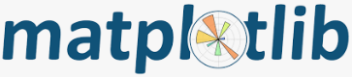








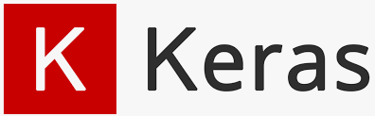



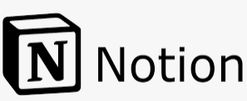

분석 환경 및 활용 라이브러리
분석언어
개발환경
라이브러리 및 프레임워크

Slide 3
개요
목적
객체 탐지를 활용하여 반도체 불량품 비율, 불량 종류 등의
결과를 보여주는 웹 구현
기대효과
품질 검수를 통한 반도체 수율 증가
EDS 과정에서의 인건비 절약

Slide 4
도메인 학습 및 브레인스토밍 - 1주차
반도체 8대 공정
1
2
3
4
*웨이퍼 제조
산화 공정
포토 공정
식각 공정
1. *잉곳 만들기
2. 잉곳 절단
3. 표면 연마
4. 세척, 검사
웨이퍼 표면에 실리콘 산화막을 형성해 트랜지스터의 기초를 만드는 공정
웨이퍼 위에 반도체 회로를 그려 넣는 공정
반도체의 구조를 형성하는 패턴을 만드는 공정
8
7
6
5
패키징 공정
EDS 공정
금속 배정 공정
증착 & 이온 주입 공정
반도체 칩이 외부와 신호를 주고 받을 수 있도록 길을 만들고, 다양한 외부환경으로부터 안전하게 보호받는 형태로 만드는 과정
전기적 특성검사를 통해 개별 칩들이 원하는 품질 수준에 도달했는지를 확인하는 공정
반도체 회로에 전기적 신호가 잘 전달되도록 금속선을 연결하는 공정
증착 : 회로 간의 구분과 연결, 보호 역할을 하는 *박막을 만드는 공정
이온 주입 : 반도체가 전기적인 특성을 갖도록 만드는 공정
(* 웨이퍼 : 반도체 직접회로를 만드는데 사용하는 주재료,
* 잉곳 : 고온에서 녹인 실리콘으로 만드는 실리콘 기둥,
*박막 : 분자 또는 원자 단위의 물질로 1㎛이하의 매우 얇은 막을 입히는 것)

Slide 5
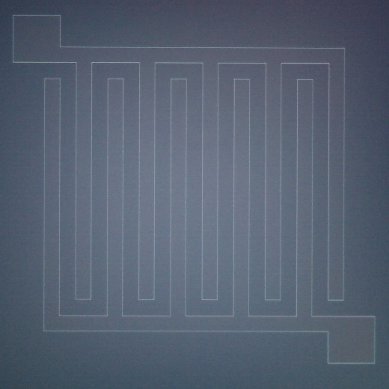
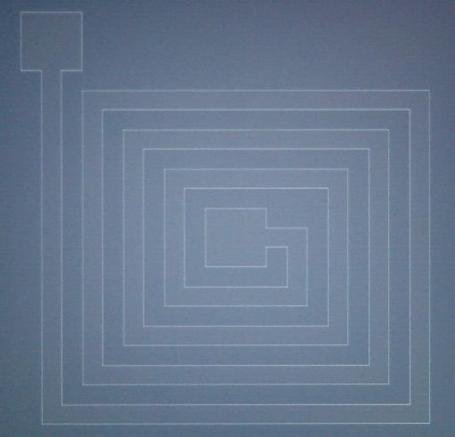
데이터 전처리 - 2주차
이미지 데이터 탐색
이미지 정보 | 반도체 사진
파일 형식 | Jpg
패턴 종류 | 2 가지
이미지 데이터 총 개수 | Pattern1 : 136장 pattern2 : 201장
이미지 데이터 구성 | Pattern1 : 결함 → 128장, 비결함 → 8장 Pattern2 : 결함 → 177장, 비결함 → 24장
Pattern 1
데이터 부족으로 인한 이미지 증강 예정 (약 2배)
OpenCV, Roboflow 활용 (이미지 회전, 뒤집기, 자르기, 확장, 변형 등)
Pattern 2

Slide 6
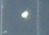
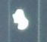
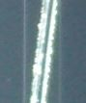

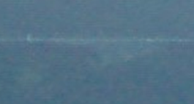
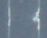
데이터 전처리 - 2주차
이미지 결함 유형 분석
작은 점 | 큰 점 | 직선 | 곡선 | 혼탁 | 훼손
Dot | G_Dot | Scratch | Curve | Mist | Damage

Slide 7
데이터셋에 적합한 검출 알고리즘 선정 - 3주차
모델 | 특징 | 성능
CNN (Convolutional Neural Network) | 컨볼루션 연산을 통해 이미지 특징을 추출, 풀링 연산으로 공간적인 크기를 줄임 | 객체 감지 및 이미지 분류 작업에 뛰어난 성능
R-CNN (Region-based) | 각 객체 영역에 대해 CNN으로 특징을 추출, 추출된 특징을 SVM 분류기로 분류 | 객체 감지 정확성이 높고, 처리 속도 느림 객체 영역 추출과 분류를 독립적으로 수행하기 때문에 비효율적
Fast R-CNN | R-CNN의 개선 버전 | 객체 영역 추출과 분류를 동시에 수행 효율적인 동시에 객체 감지 정확성도 높은 편
Faster R-CNN | R-CNN, Fast R-CNN의 개선 버전 | 객체 영역 추출과 분류를 통합하여 객체 감지의 정확성과 처리 속도를 모두 개선한 모델
YOLO (You Only Look Once) | 전체 이미지에 대한 객체 감지와 분류를 동시에 수행 | 높은 처리속도 다양한 크기와 종횡비의 객체를 정확하게 감지 작은 객체에 대해서도 비교적 뛰어난 성능
YOLOv8 | YOLO의 개선화 된 버전 | 정확도는 유지하며 객체 감지 성능과 속도 모두 향상
SSD (Single Shot MultiBox Detector) | 실시간 객체 감지를 위한 모델 | 정확성, 처리속도 빠름 다양한 크기와 종류의 객체를 효과적으로 감지 가능
RetinaNet | 컨볼루션 연산과 풀링 연산을 사용하여 이미지 특징을 추출하는 CNN 모델 | 클래스 불균형 문제 해결에 용이한 성능
Detectron2 | 최신 객체 감지 알고리즘인 Mask R-CNN, RetinaNet 등을 구현 | 고성능의 객체 감지 성능
해당 모델 중 5가지 모델 선정 (Faster R-CNN, YOLOv8, SSD, RetinaNet, Detectron2)

Slide 8
지표 해석 및 모델 하이퍼 파라미터 최적화 - 4주차
지표 해석
하이퍼 파라미터
IoU (Intersection Over Union) | 바운딩 박스 예측 성능
MAP (Mean Average Precision) | 각 클래스 별 AP의 평균 (알고리즘 간 비교 가능)
FPS (Frames Per Second) | 모델의 효율성 (빠른 탐지 가능 여부)
손실 (LOSS) | 예측과 실제 값 사이의 차이
정확도 (Accuracy) | 예측 정확도
F1 score | 정밀도와 재현율의 조화 평균 (종합평가)
Num_training_ samples | 전체 훈련 데이터 샘플 수
epochs | 훈련 epochs 수
early_stopping | 훈련 조기 중지 여부 (손실 지표가 더 이상 개선되지 않을 때 훈련 자동 종료)
early_stopping_ min_epochs | 조기 중지 시행 전, 실행해야 할 최소 epochs 수
learn_rate | 초기 학습률 (옵티마이저가 가중치를 업데이트 하는 속도를 결정)
batch_size | 모델이 한 번에 처리하는 입력 데이터의 수
optimizer | 옵티마이저 유형
weight_decay | 특정 옵티마이저들에 대한 가중치 감소 계수
성능 지표 종합적으로 고려하여 모델 선정 예정

Slide 9

서비스 솔루션 구현 - 5,6주차
전체 : 1000개
불량품 : 170개 (17%)
Scratch : 12개
Curve : 20개
Dot : 33개
G-Dot : 80개
Mist : 17개
Damage : 8개
제출하기
결과 페이지 예시

Slide 10
감사합니다.

